Slide 1


Национален Военен Университет”Васил Левски “
Факултет”Артилерия,ПВО и КИС”
ДИПЛОМНА РАБОТА
Тема:Психология на управление на личния състав в екстремални условия
Изработил: Стив Капитанов
03.07.2021г.,гр.Шумен
1
НЕКЛАСИФИЦИРАНО!

Slide 2

Целта е извеждане на методики за подбор, обучение на личния състав за работа в екстремални условия, както и логични стъпки за управление на персонала.
Задачите са свързани с проследяването и въздействието на екстремалните ситуации върху лияния състав.
03.07.2021г.,гр.Шумен
4
НЕКЛАСИФИЦИРАНО!

Slide 3

1.Екстремалните условия като елемент в дейността на специалистите и функционалните групи.
Актуални проблеми на психологическото усъвършенстване при управление на персонала в екстремни ситуации.
Преглед на чужтия опит и анализ на методиките и методите за екстремална психологическа подготовка.
03.07.2021г.,гр.Шумен
5
НЕКЛАСИФИЦИРАНО!

Slide 4
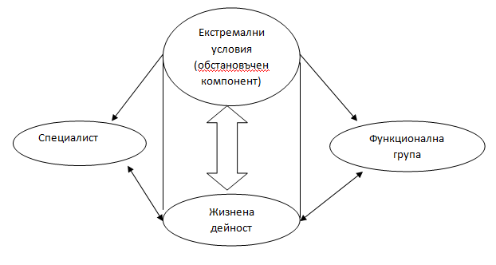
03.07.2021г.,гр.Шумен
6
НЕКЛАСИФИЦИРАНО!

Slide 5

1.2 Подбор на специалисти за работа в екстремални условия.
Професионалният подбор, включително подборът на специалисти за работа в екстремни условия, преминава през редица етапи.
03.07.2021г.,гр.Шумен
7
НЕКЛАСИФИЦИРАНО!

Slide 6
1.3 Психология на управление на личния състав в екстремални условия
Професионален екстремално-психологически потенциал на специалисти, ръководители и функционални групи.
Корекции на психологичните ценности и мотивация на личния състав.
Оптимизация на психичните състояния, комуникацията и прешаване на конфликти.
Психология на личността на ръководителя в екстремални условия – професионална компетентност, роля на лидера, стил на управление в екстремални условия.
03.07.2021г.,гр.Шумен
8
НЕКЛАСИФИЦИРАНО!

Slide 7
Изводи от първа глава
В разгледаните три подточки на първа глава „Специфика на екстремните условия“ бяха проследени съществените въпроси от процеса на подбор на специалисти в екстремни условия.
Управлението на персонала в екстремни условия е неразделна част от практическата психология.
Екстремността спомага за изграждането на сплотен колектив, намиращ се в тясна връзка и взаимодействия.
03.07.2021г.,гр.Шумен
9
НЕКЛАСИФИЦИРАНО!

Slide 8

2.1 Организация на професионална екстремално психологическа подготовка на ръководители, специалисти и функционални групи.
Съвременни изисквания към професионалната подготовка
Професионална подготовка
Нетрадиционни психотехники в подготовката
03.07.2021г.,гр.Шумен
10
НЕКЛАСИФИЦИРАНО!

Slide 9
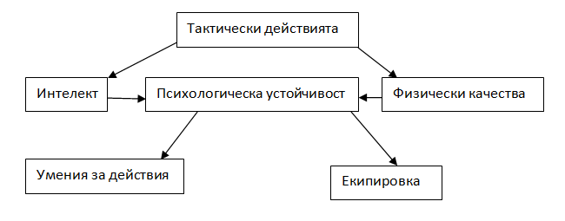
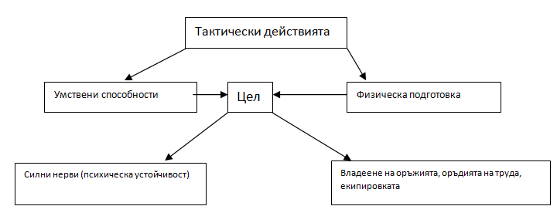
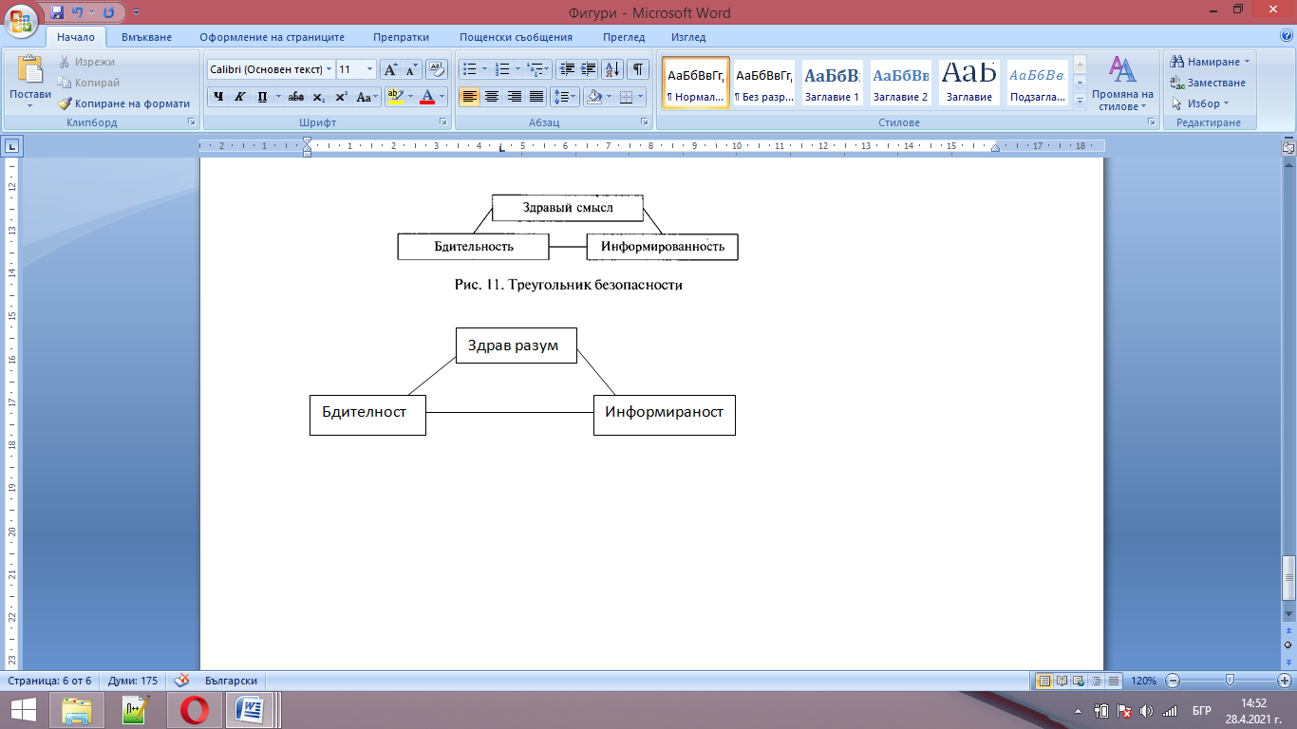
2.2 Психологическа адаптация и дезадаптация на ръководителите и специалистите.
Обезопечаване на безопасност на специалистите.
Психологическо съпровождане на специалистите.
03.07.2021г.,гр.Шумен
11
НЕКЛАСИФИЦИРАНО!

Slide 10
2.3 Психологическа реабилитация на ръководителите и специалистите работещи в екстремални условия.
Промените в първата категория ръководители и специалисти са свързани с травматичните събития, които са преживели. Психиката на тези лидери и специалисти е обект на травматизация, но съзнанието работи в обичайния си непроменен режим.
За втората категория ръководители и специалисти промените в психиката са свързани не с травматични преживявания и болезнени емоции, а с неподготвена ценностно-мотивационна сфера (морална нестабилност).
03.07.2021г.,гр.Шумен
12
НЕКЛАСИФИЦИРАНО!

Slide 11
Изводи от втора глава
Във втора глава на дипломната разработка бяха засегнати въпросите свързани с психология на управлението в екстремални условия. Организацията на работа на професионална екстремална психологическа подготовка има своите изисквания за професионална подготовка. Така например професионалното обучение и подготовка трябва да е максимално близко до реалните условия на екстремална дейност, както и да се използват компютърни технологии и технически средства.
03.07.2021г.,гр.Шумен
13
НЕКЛАСИФИЦИРАНО!

Slide 12
Изводи от дипломната работа
В разгледаната тема: „Психология на управлението на личният състав в екстремални условия“ бяха разгледани най-съществените въпроси при спецификата на екстремалните условия и психологията на управление в екстремални условия.
Екстремалността изисква специфични методи на управление на личният състав. Екстремалността има следните характеристики: наличие на нестандартни ситуации.
03.07.2021г.,гр.Шумен
14
НЕКЛАСИФИЦИРАНО!

Slide 13
Заключение
В разгледаната тема: „Психология на управлението на личният състав в екстремални условия“ са разгледани както теоретично постановки и данни, така и практични методи за подбор и управление на личният състав в екстремни условия. Подборът на личният състав е аспект отчитащ множество фактори, и открояващ възможно най-добрите кандидати. Управлението на личният състав изисква наличието на ясно изразен и доминиращ лидер, ползващ се с необходимото доверие от членовете на функционалната група. Изграждането на необходимата йерархична структура, с необходимите комуникационни канали за обмен на информация е важно.
03.07.2021г.,гр.Шумен
15
НЕКЛАСИФИЦИРАНО!

Slide 14
БЛАГОДАРЯ ВИ ЗА ВНИМАНИЕТО!
03.07.2021г.,гр.Шумен
16
НЕКЛАСИФИЦИРАНО!

